Slide 1
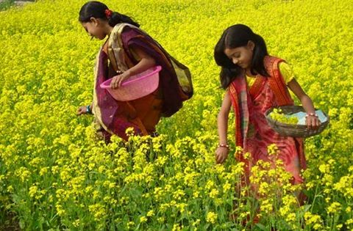
স্বাগতম

Slide 2
পরিচিতি মোছাম্মাদ রোখশানা বেগম সহকারী শিক্ষিকা বুরুঙ্গা ইকবাল আহমদ উচ্চ বিদ্যালয় ও কলেজ ওসমানীনগর, সিলেট email:rukshana443696@gmail.com mobile:01710809566

Slide 3
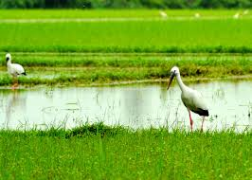
পাঠ পরিচিতি শ্রেণি – নবম শিক্ষার্থীর সংখ্যা-৫০ বিষয়- বাংলা

Slide 4
শিখন ফল
পাঠ শেষে শিক্ষার্থিরা ------
১। পল্লীসাহিত্যেরস্বরুপ ব্যাখ্যা করতে পারবে।
২। পল্লীসাহিত্য অবলুপ্তির কারন জানতে পারবে।
৩। পল্লীসাহিত্যের প্রয়োজনীয়তা ব্যাখ্যা করতে পারবে ।
৪। পল্লীসাহিত্য সংরক্ষণের উপায় বের করতে পারবে ।

Slide 5
এগুলো কিসের ছবি

Slide 6
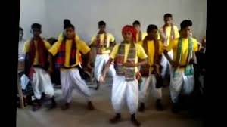
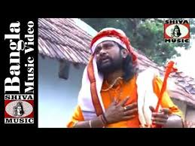
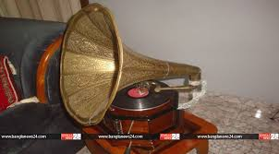
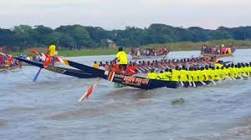

Slide 7
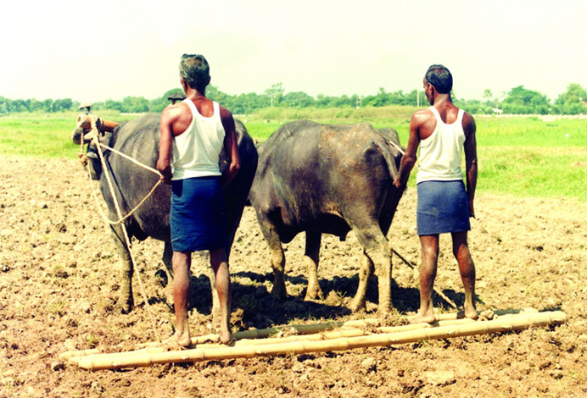
পাঠ ঘোষণা

Slide 8
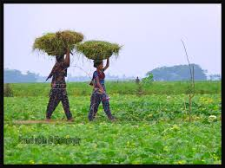
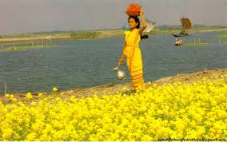
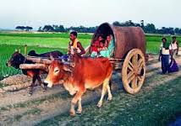
আজকের পাঠ পল্লী সাহিত্য

Slide 9
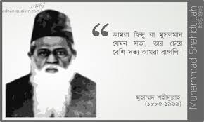
লেখকপরিচিতিঃ

Slide 10
ভাষা তত্ত্বে ডিগ্রী লাভ ১৯১২ সাল
জন্ম- ১৮৮৫ খ্রি
শিক্ষকতা
শুরু
১৯৯০
সাল
মূত্যু সাল 1969

Slide 11
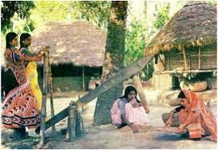
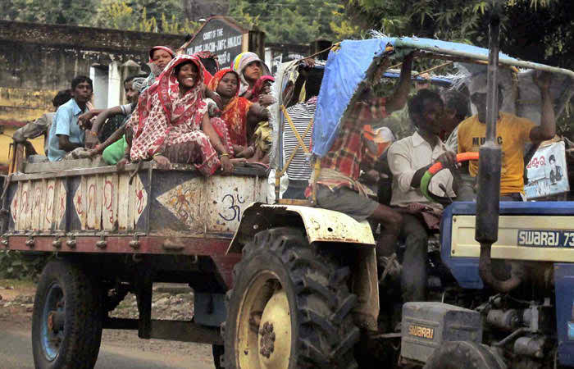
আদর্শ পাঠ পল্লীগ্রামে শহরের মতো গায়ক,বাদক, নর্তক না থাকলে ও ............ যেমন -কলা রুয়ে না কেটো পাত, তাতেই কাপড় তাতেই ভাত

Slide 13
মূল্যায়ন ১।মদিনা বিবির সৌন্দর্যে মুগ্ধ হয়েছিলেন কে ? ২।আধুনিক শিক্ষার কর্মনাশা স্রোতে কি তলিয়ে যাচ্ছে ? ৩।ইউরোপ,আমেরিকায় বিদ্বানদের সভাকে কী বলা হয় ? ৪।খনার বচনে কী প্রাধান্য লক্ষ করা যায় ? ৫। সরস প্রাণের জীবন্ত উৎস কী ? ৬।নির্যাতিত শ্রমজীবীদের সাহিত্যের নাম কী ?

Slide 14
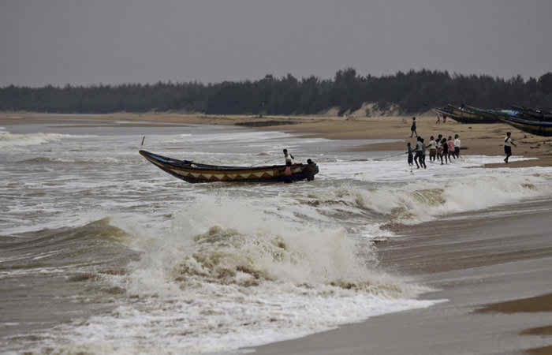
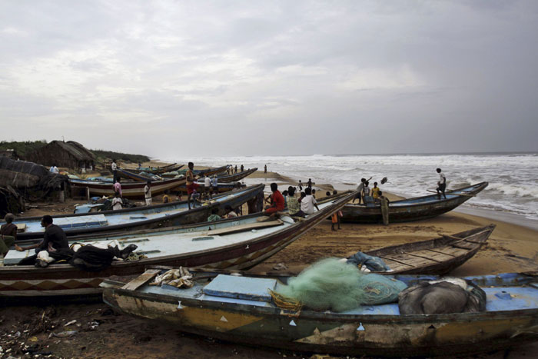
সূজনশীলঃ
ক) মনমাঝি তোর বৈঠা নেরে আমি আর বাইতে পারলাম না ।
এটি কোন ধরনের গান?
খ) আধুনিক শিক্ষার কর্ম নাসা স্রোতে সে গুলো বিস্মৃতির অতল গর্বে তলিয়ে যাচ্ছে কেন? ব্যাখ্যা কর ।
গ) তমার এ গান গুলো না শুনার কারণটি পল্লি সাহিত্য প্রবন্ধের আলোকে ব্যাখ্যা কর ।
ঘ) তমাই যেন ডঃমুহম্মদ শহিদুল্লাহর চাওয়া পল্লী জননীর মনোযোগী সন্তান- মন্তব্যটি বিশ্লেষন কর ।

Slide 15
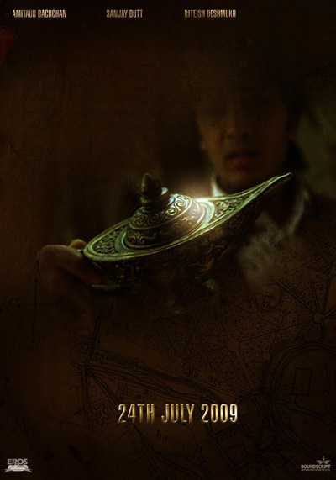
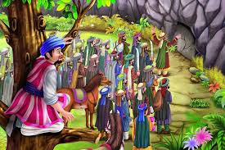
বাড়ির কাজ
আলাদীন আশ্চর্য প্রদীপ ও আলী বাবা চল্লিশ দস্যু প্রভৃতির চেয়ে বাংলার পল্লীসাহিত্যের মূল্য কম নয়। বর্ননা কর ।

Slide 16
ধন্যবাদ

